Slide 1
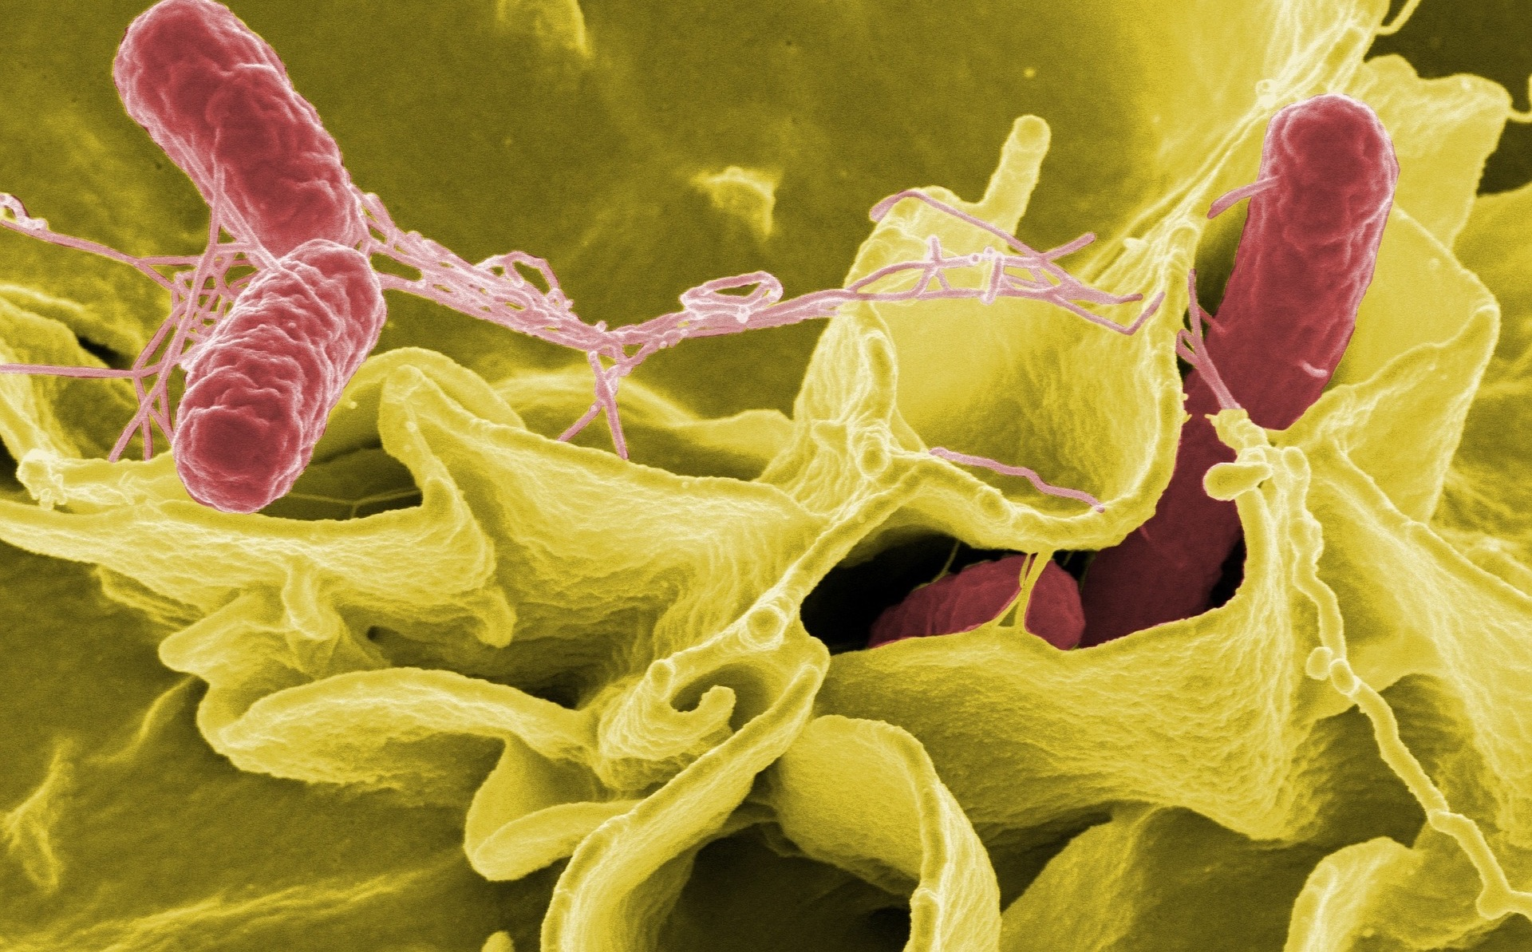
Salmonella spp.

Slide 2
Taxonomie
Rijk Bacteria
Stam Proteobacteria
Klasse Gamma Proteobacteria
Orde Enterobacteriales
Familie Enterobacteriacea
Geslacht Salmonella
Soort Salmonella enterica
Salmonella choleraesius

Slide 3
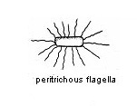
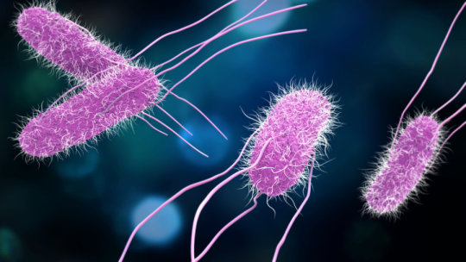
Vorm/grootte/flagella
Kan 2.0-5.0 µm lang worden
Pertrichous flagella
Gram negatief

Slide 4
Habitat/voedingsvorm
Darmflora pluimvee, varkens, runderen, reptielen, en huisdieren
Warm- en koudbloedige dieren

Slide 5
Ziekte/aandoening verschijnselen
Longontsteking
Gewrichtsontsteking
Nierfalen
Bloedvergiftiging
Schok
Voedselinfectie genaamd salmonellose
Incubatie periode van 12-24 uur

Slide 6
behandeling
Herkennen van symptomen, uitdroging, hoge koorts, snelle hartslag en rillingen
Laten testen op salmonella
Veel water drinken.
Niet teveel pittig of zoute dingen eten
Rust nemen
Wanneer ernstig besmet antibiotica toegediend krijgen

Slide 7
bronnenlijst
https://nl.wikipedia.org/wiki/Salmonella
https://nl.wikihow.com/Salmonella-behandelen
https://nl.wikipedia.org/wiki/Zweepstaartje
http://www.mayoclinic.org/diseases-conditions/salmonella/basics/definition/con-20029017
http://www.mayoclinic.org/diseases-conditions/salmonella/basics/tests-diagnosis/con-20029017
http://www.mayoclinic.org/diseases-conditions/salmonella/basics/treatment/con-20029017
https://www.msdsonline.com/resources/msds-resources/free-safety-data-sheet-index/salmonella-enterica-spp/
http://www.cdc.gov/salmonella/general/prevention.html

